Slide 1
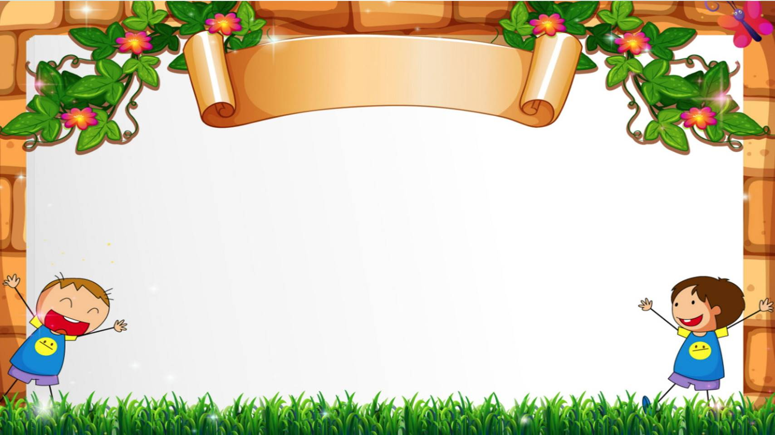
TRƯỜNG TIỂU HỌC ……
CHÀO MỪNG QUÝ THẦY CÔ
VỀ DỰ GIỜ THĂM LỚP
Môn Công nghệ lớp 3
BÀI 10: LÀM ĐỒ CHƠI (T1)
(Xem sách trang 54)

Slide 2
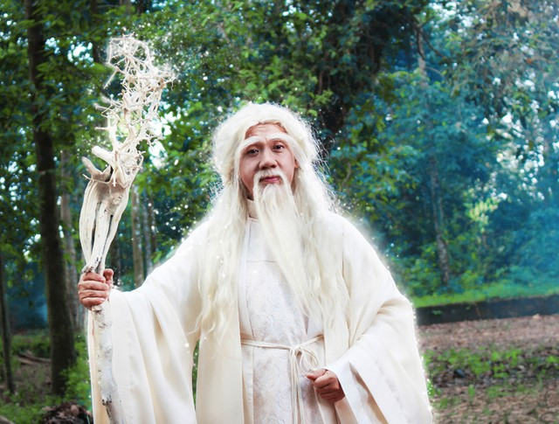
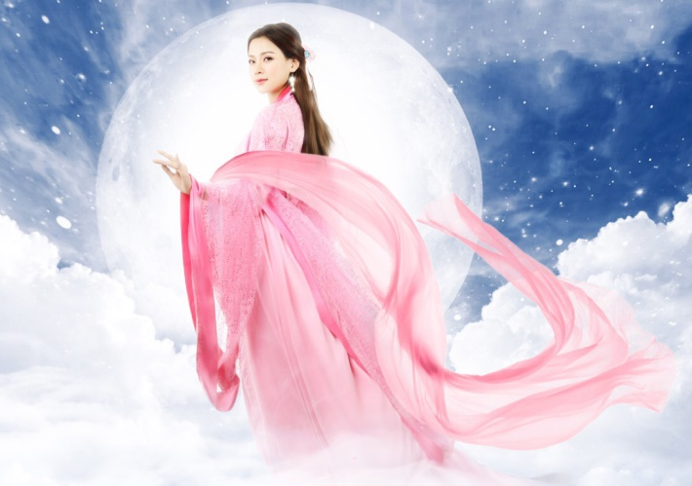
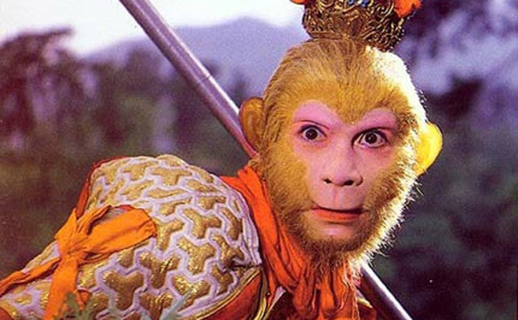
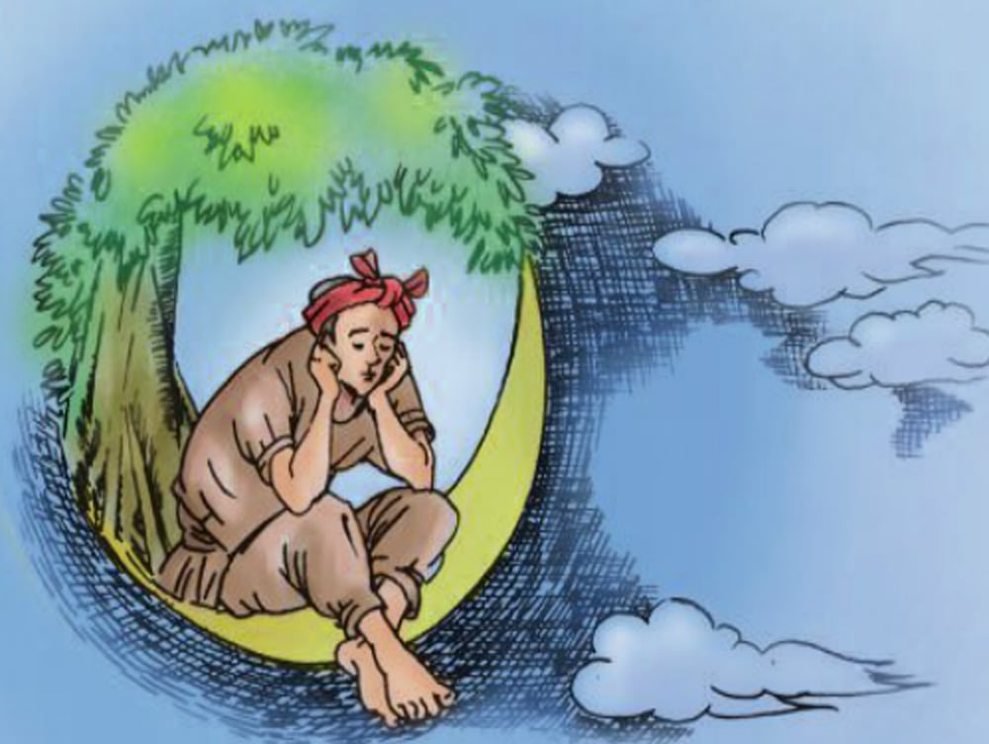
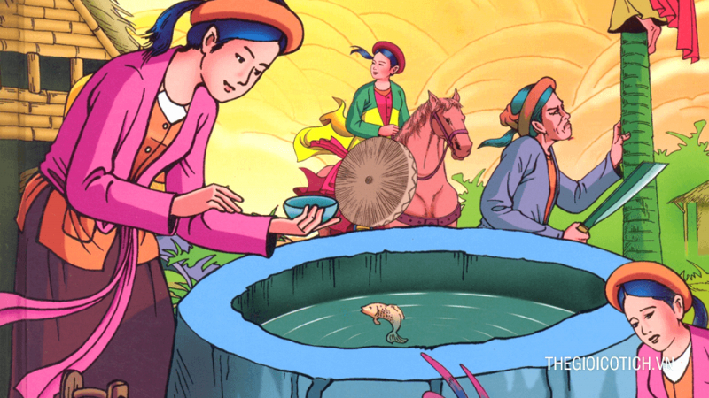
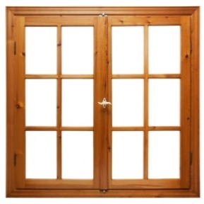
HOẠT ĐỘNG TRẢI NGHIỆM
TRÒ CHƠI: ĐÂY LÀ AI
Ông Bụt
Chị Hằng
Tôn ngộ Không
Chú Cuội
Cô Tấm
Soá 1
Soá 2
Soá 3
Soá 4
Soá 5

Slide 3
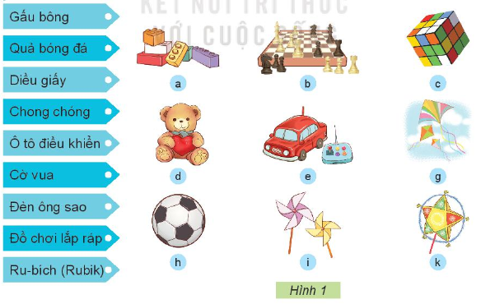
CÔNG NGHỆ
Bài 10: LÀM ĐỒ CHƠI (T1)
1. Gọi đúng tên đồ chơi. (làm việc cá nhân)
Em hãy quan sát và gọi tên các đồ chơi tương ứng với các thẻ tên dưới đây.
Quả bóng đá
Đèn ông sao
Đồ chơi lắp ráp
Cờ vua
Ru –bich
(Rubik)
Chong chóng
Gấu bông
Ô tô điều khiển
Diều giấy

Slide 4









Bài 10: LÀM ĐỒ CHƠI (T1)
1. Gọi đúng tên đồ chơi. (làm việc cá nhân)
Những món đồ chơi trong hình 1 được làm bằng vật liệu gì?
Những đồ chơi làm bằng nhựa là: a. Đồ chơi lắp rắp; b. Cờ vua; c. Ru-bich; e. Ô tô điều khiển.
Những đồ chơi làm từ vải là d. Gấu bông.
Những đồ chơi làm từ giấy: g. Diều giấy; i. Chong chóng; k. Đèn ông sao.
Những đồ chơi làm từ da là h. Quả bóng đá.
Đồ chơi trẻ em rất da dạng, phong phú: đồ chơi trí tuệ; đồ chơi vận động; đồ chơi truyền thống và đồ chơi hiện đại,...

Slide 5
Bài 10: LÀM ĐỒ CHƠI (T1)
Cách chơi đồ chơi này như thế nào?
Việc chơi đồ chơi này mang lại lợi ích gì cho bạn?
Ru –bich
(Rubik)
Đồ chơi lắp ráp
Cờ vua
Việc chơi đồ chơi này mang lại lợi ích gì cho bạn?
Gấu bông
Ô tô điều khiển
Diều giấy
Quả bóng đá
Chong chóng
Đèn ông sao
Đồ chơi trẻ em rất da dạng, phong phú: đồ chơi trí tuệ; đồ chơi vận động; đồ chơi truyền thống và đồ chơi hiện đại,...

Slide 6
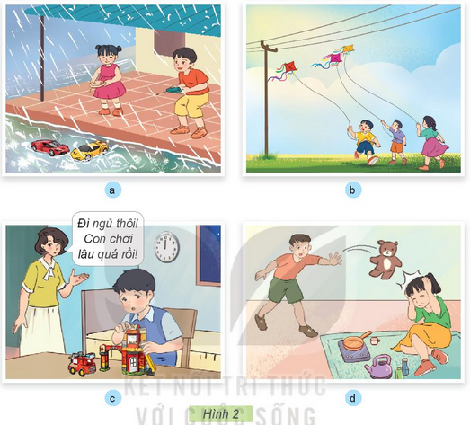
Bài 10: LÀM ĐỒ CHƠI (T1)
2. Cách chơi trò chơi an toàn. (làm việc nhóm 2)
Quan sát Hình 2, và cho biết các bạn chơi đồ chơi có an toàn không? Vì sao?

Slide 7
Bài 10: LÀM ĐỒ CHƠI (T1)
2. Cách chơi trò chơi an toàn. (làm việc nhóm 2)
Quan sát Hình 2, và cho biết các bạn chơi đồ chơi có an toàn không? Vì sao?
+ Các bạn trong hình đang chơi gì?
Theo em, các bạn chơi đồ chơi như vậy có an toàn không?
Notes:
Hình a: Các bạn đang chơi Ô tô điều khiển dưới trời mưa, đây là cách chơi không an toàn. Vì Ô tô bị ướt sẽ bị hỏng. Nếu em là các bạn, em sẽ chờ khi trời tạnh mưa và chọn nơi khô ráo để chơi trò chơi.
Hình b: Các bạn đang chơi thả diều giấy ngay dưới các đường dây điện, nên đây không phải là cách chơi an toàn. Cách chơi này khiến cho diều dễ bị mắc vào đường dây điện. Nếu em là các bạn, em sẽ chọn nơi thông thoáng, không vướng dây điện và cây cối để thả diều.
Hình c: Bạn nhỏ trong hình đang lắp ráp mô hình. Mẹ bạn nhỏ đang nhắc bạn ý đi ngủ sớm vì bạn đã chơi đồ chơi rất lâu rồi và đêm đã khuya muộn. Cách chơi của bạn như vậy sẽ gây ảnh hưởng đến sức khỏe của bạn. Nếu em là bạn, em sẽ sắp xếp thời gian chơi hợp lý hơn, đảm bảo sức khỏe bản thân.
Hình d: Hai anh em đang chơi gấu bông và đồ chơi nấu ăn. Người anh ném gấu bông vào người em. Việc làm này là không tốt vì không những làm hỏng đồ chơi mà còn có thể gây tai nạn cho người em. Nếu em là người anh, em sẽ chơi đồ chơi cẩn thận, giữ gìn hơn, không quăng, ném đồ chơi như vậy.

Slide 8
Bài 10: LÀM ĐỒ CHƠI (T1)
2. Cách chơi trò chơi an toàn. (làm việc nhóm 2)
Quan sát Hình 2, và cho biết các bạn chơi đồ chơi có an toàn không? Vì sao?
+ Em hãy dự đoán điều gì sẽ xảy ra khi các bạn chơi như vậy?
Nếu em là bạn đó, em sẽ chơi đồ chơi thế nào cho an toàn?
Em nên chơi đồ chơi đúng lúc, đúng chỗ, đúng thời lượng và đúng cách. Em hãy thực hiện thông điệp 4Đ để đảm bảo an toàn khi chơi đồ chơi.
Notes:
Hình a: Các bạn đang chơi Ô tô điều khiển dưới trời mưa, đây là cách chơi không an toàn. Vì Ô tô bị ướt sẽ bị hỏng. Nếu em là các bạn, em sẽ chờ khi trời tạnh mưa và chọn nơi khô ráo để chơi trò chơi.
Hình b: Các bạn đang chơi thả diều giấy ngay dưới các đường dây điện, nên đây không phải là cách chơi an toàn. Cách chơi này khiến cho diều dễ bị mắc vào đường dây điện. Nếu em là các bạn, em sẽ chọn nơi thông thoáng, không vướng dây điện và cây cối để thả diều.
Hình c: Bạn nhỏ trong hình đang lắp ráp mô hình. Mẹ bạn nhỏ đang nhắc bạn ý đi ngủ sớm vì bạn đã chơi đồ chơi rất lâu rồi và đêm đã khuya muộn. Cách chơi của bạn như vậy sẽ gây ảnh hưởng đến sức khỏe của bạn. Nếu em là bạn, em sẽ sắp xếp thời gian chơi hợp lý hơn, đảm bảo sức khỏe bản thân.
Hình d: Hai anh em đang chơi gấu bông và đồ chơi nấu ăn. Người anh ném gấu bông vào người em. Việc làm này là không tốt vì không những làm hỏng đồ chơi mà còn có thể gây tai nạn cho người em. Nếu em là người anh, em sẽ chơi đồ chơi cẩn thận, giữ gìn hơn, không quăng, ném đồ chơi như vậy.

Slide 9
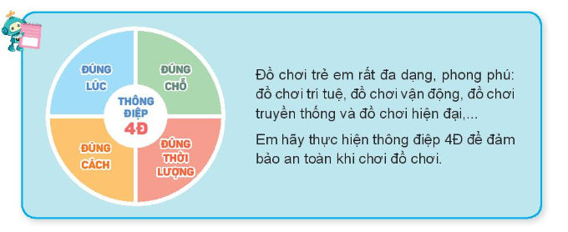
Bài 10: LÀM ĐỒ CHƠI (T1)
3. Em cần biết.
4.Thực hành nêu một đồ chơi mình thích và chia sẻ cách chơi an toàn

Slide 10
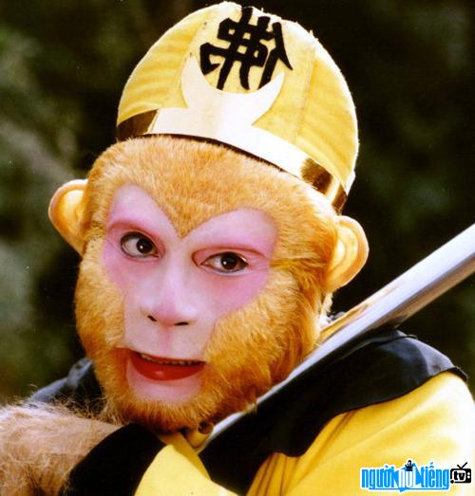
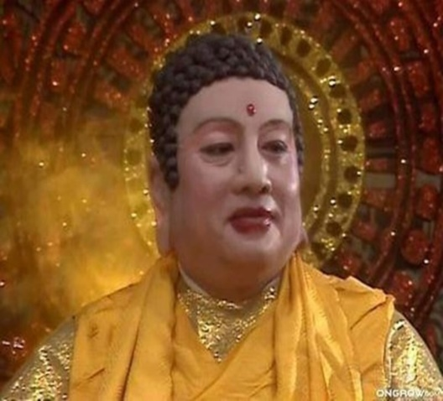
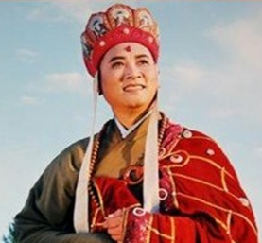
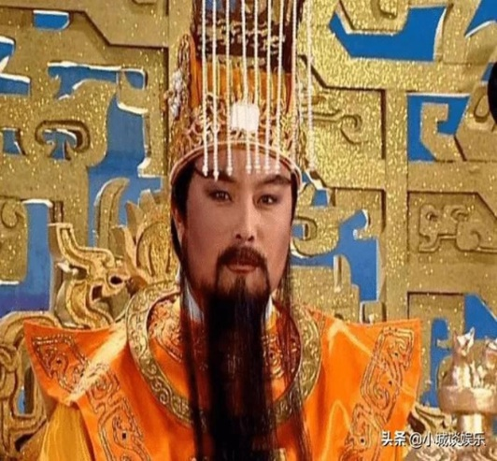
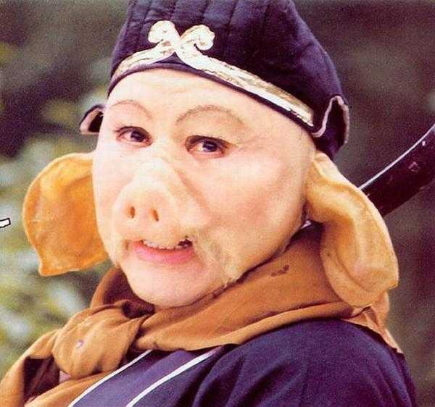
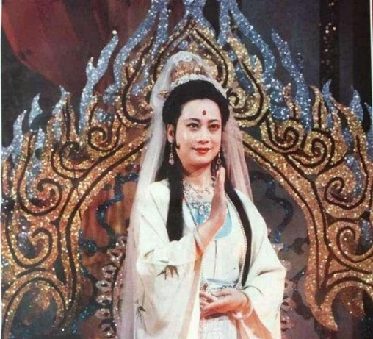
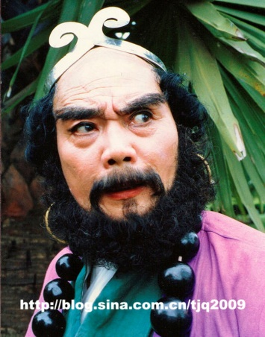
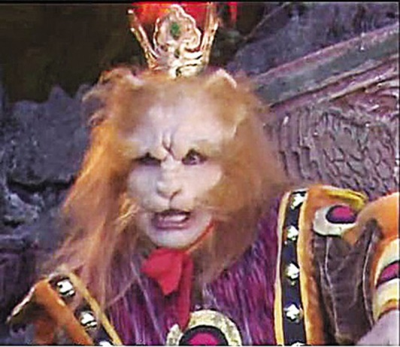
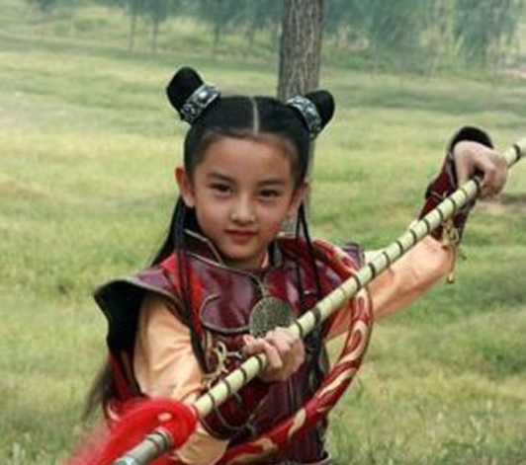
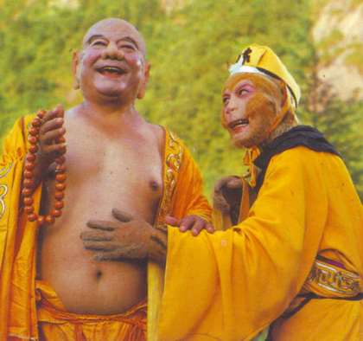
TRÒ CHƠI: CHỌN NHÂN VẬT EM THÍCH NHẤT
TRONG PHIM TÂY DU KÍ
Em hãy chọn một nhân vật em thích nhất và giải thích nhân vật em chọn có nét riêng gì?

Slide 11

XIN CHÂN THÀNH CẢM ƠN
QUÝ THẦY CÔ GIÁO VÀ CÁC EM

